Slide 1
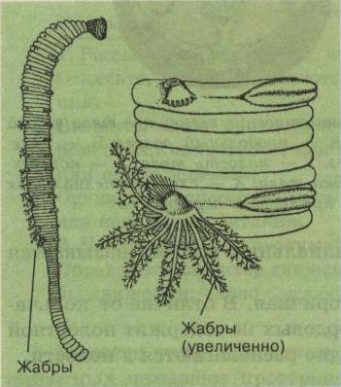
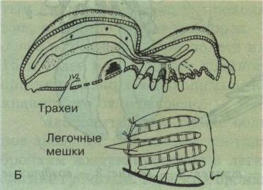
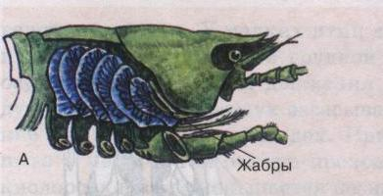
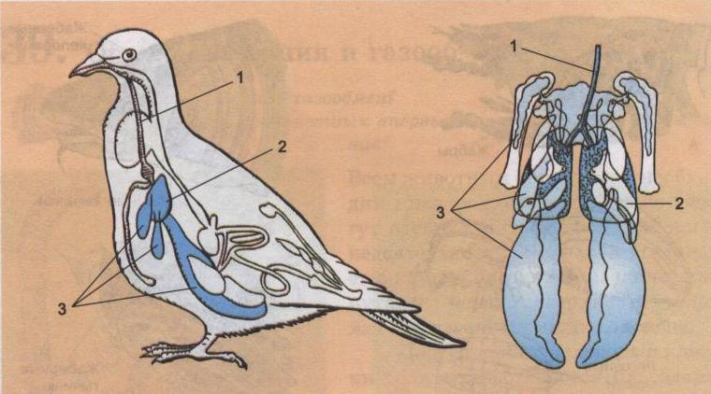
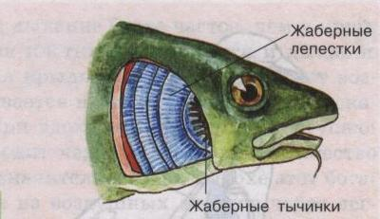
Органы дыхания и газообмен у животных
Выполнила: Яценко Елена Николаевна - учитель биологии МОКУ Успеновской ООШ
Успеновка
2015 год

Slide 2
ТЕМА:Органы дыхания и газообмен
Цель: изучить особенности строения органов дыхания у животных в связи с их функциями в процессе эволюции
Задачи:
-выяснить: строение органов дыхания у разнообразных групп животных, их усложнение в процессе эволюции, значение дыхания для жизни организмов;
-уметь делать выводы;

Slide 3
Таблица №1 «Эволюция органов дыхания у животных»

Slide 4
Таблица №1 «Эволюция органов дыхания у животных»

Slide 5
Лабораторная работа
Задание: просмотреть фрагмент фильма и «Дыхание речного рака" и выясните:
- с помощью чего осуществляется дыхание речного рака?
- где и в чем расположены органы дыхания рака?
- как создается ток воды?

